Slide 1
Réunion de rentrée saison 2022/2023 5/09/2022 Comité Départemental 44 de Volley Ball
Maison des Sports
Bâtiment C
44, rue Romain Rolland
44100 Nantes
02 40 20 04 32
http://www.comite44volleyball.org

Slide 2
ORDRE DU JOUR
19h00 : Accueil
Infos Ligue des Pays de Loire
Présentation organigramme du Comité
Point tarifaire
Lancement saison sportive
Programmes formations technique et arbitrage
Projets de développement 2022/2023

Slide 3
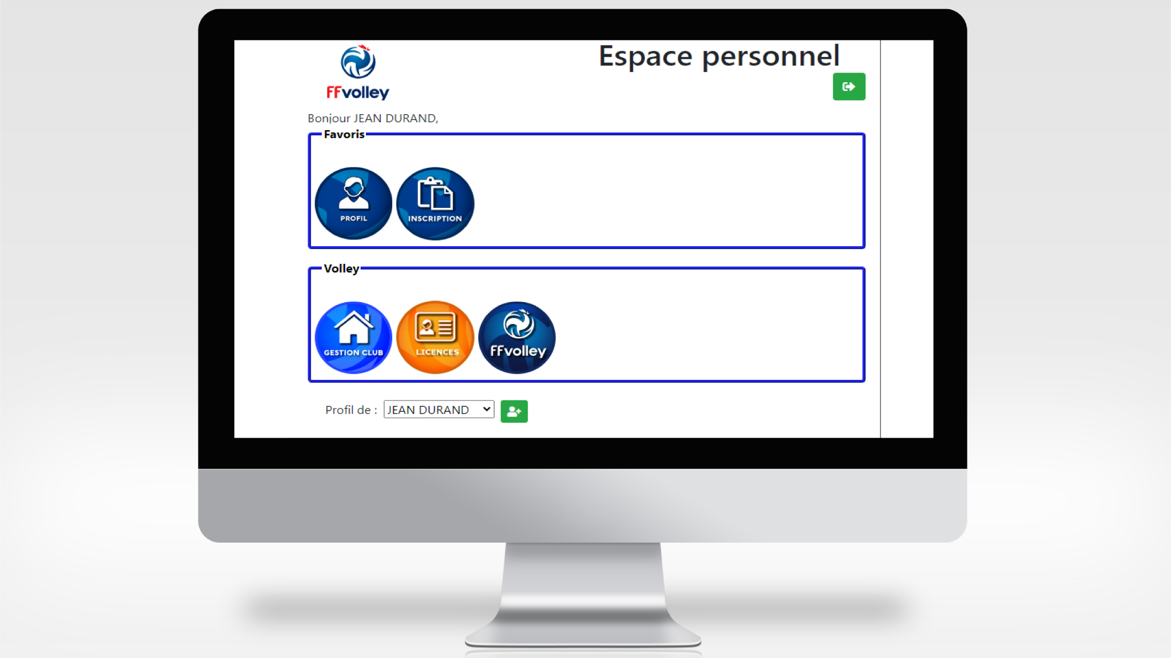
Licences
Votre texte ici
Nouveauté : Application prise de licence par le licencié :
voir newsletter FFVolley du 3 août
Dispositifs d’aide au paiement de la licence
LICENCES - Nouvelle architecture des licences 2022/2023 :
Doc en ligne aide pour les pièces à fournir : tableau d’aide en ligne sur le site de la Ligue
Informations complémentaires pour une bonne gestion de la saisie informatique licences/mutations

Slide 4
Secteurs Statuts & Règlements - Sportive - Arbitrage
Nouveaux Devoirs d’Accueil et de Formation Régionaux : pour les entraîneurs avoir un
pool d’entraîneurs diplômés dans le club, plus besoin qu’ils soient associés à une équipe,
ni sur la Feuille de match…voir nouveau règlement DAF 2022
Sportive Seniors
La Coupe PDL devient un Challenge : infos prochainement par la Ligue
Sportive Jeunes
Date limite engagements équipes jeunes championnat régional M13 en 4x4, M15 et M18 en 6x6 : 11 septembre
Date limite engagements challenge régional jeunes M15 et M13 en 4x4 : 6 novembre
Demandes de prêts de joueur(se)s, regroupements de licenciés, bassins de pratique pour les compétitions régionales : contacter la Ligue
Arbitrage
13 septembre 2022 : réunion de rentrée des arbitres en visio - 20h30 à 22h00
15 septembre 2022 : formation juge de ligne 1 en visio - 20h30 à 21h30
19 septembre 2022 : formation juge de ligne 2 en visio - 20h30 à 21h30
Nouvelles règles du volley-ball : voir CRA Pays de la Loire, à retenir : la suppression des temps morts techniques et le libéro qui peut être capitaine technique ou en jeu. En savoir plus sur les nouvelles règles

Slide 5
Secteur développement
Festyvolley appel à candidature - Date prévue : Dimanche 11 juin 2023
Développement
La Ligue peut aider les clubs à recruter, à se faire connaître, à accueillir les jeunes licenciés
Elle peut aider au fonctionnement, aux projets des clubs
Livret d’accueil du jeune volleyeur, guide du dirigeant… différents outils et dispositifs existent et sont disponibles auprès de la Ligue
Vos contacts : Maud chargeprojets.volley.pdl@orange.fr et la Commission Régionale Développement et Communication.

Slide 7
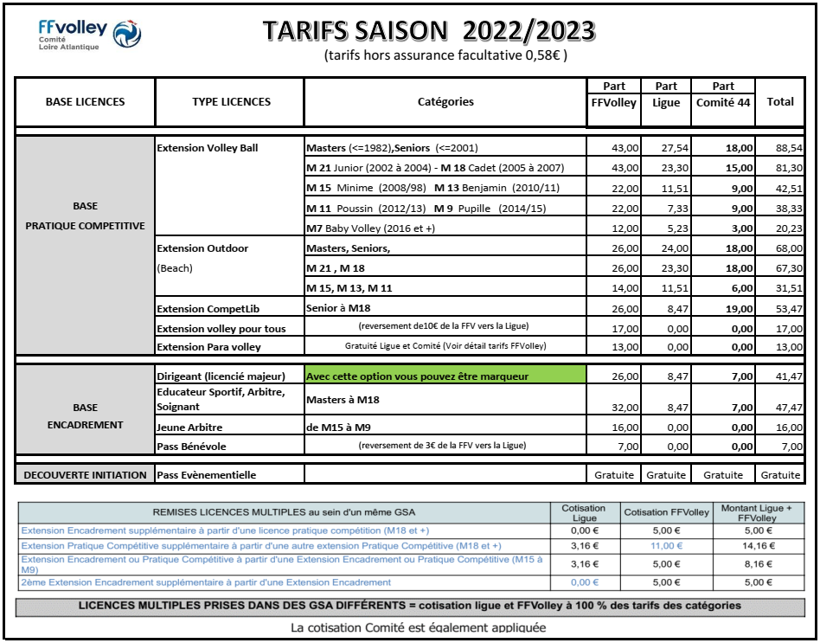

Slide 8
Dispositifs financiers
Dispositifs dont vous pouvez faire bénéficier vos licenciés :
Lycéens, étudiants : E-Pass Région Pays de la Loire
Chéquier à 8 € qui permet aux jeunes lycéens et étudiants scolarisés en Pays de la Loire de bénéficier entre autre d’une remise de 16 € sur leur licence sportive (autres avantages : culture…)
Jeunes : Pass’Sport de l’Etat - Informations FFVolley
Remise de 50 € sur une licence sportive pour les familles bénéficiaires de l’Allocation de Rentrée Scolaire, l’allocation d’éducation de l’enfant ou du jeune adulte handicapé.
Nouveau : Etudiant boursier jusqu’à 28 ans révolus
Clubs, pour se faire rembourser : avoir un compte sur la plateforme COMPTE ASSO et cocher partenaire du dispositif : Tuto Je créé mon compte Asso simplifié.
Tous : Coupons Sport ANCV
N’hésitez pas à contacter Maud à la Ligue

Slide 9
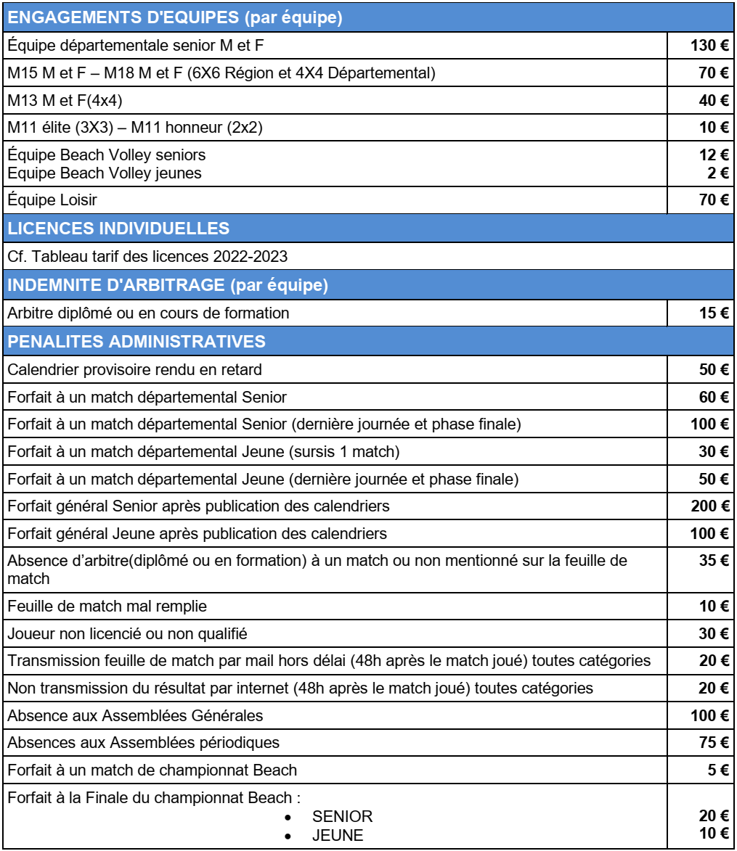
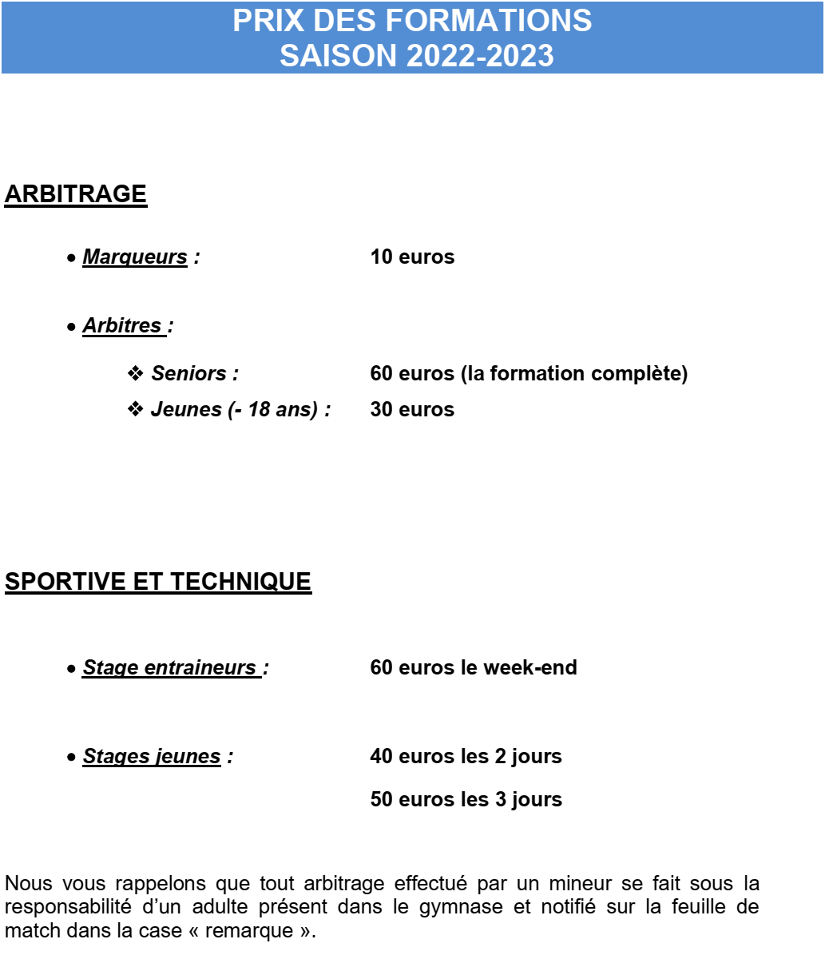
Tarifs redevances 22/23

Slide 10
Tour des commissions
Commission sportive
Commission technique
Commission arbitrage
Projets de Développement

Slide 11
Lancement saison sportive Benoit Olivier / Arnaud Pothron
Dates limites d’engagement
Championnat départemental jeunes et seniors
15/09
Championnat régionaux jeunes :
11/09 (engagements via l’espace club)
Constitution des poules et lancement de la saison sportive selon les engagements

Slide 12
Commission sportive Benoit Olivier / Arnaud Pothron
Nouveautés Championnats Seniors
Utilisation obligatoire FDME format simplifié
Dotation des Clubs engagés en DM et DF en tablettes
Rédaction RPE Seniors
Etablissement d’un RIS Départemental
Nouveautés Championnats Jeunes
Engagements possibles M18 en 4x4

Slide 13
Commission Technique Arnaud Pothron /Jean Robert
La formation des cadres
La formation du jeune joueur

Slide 14
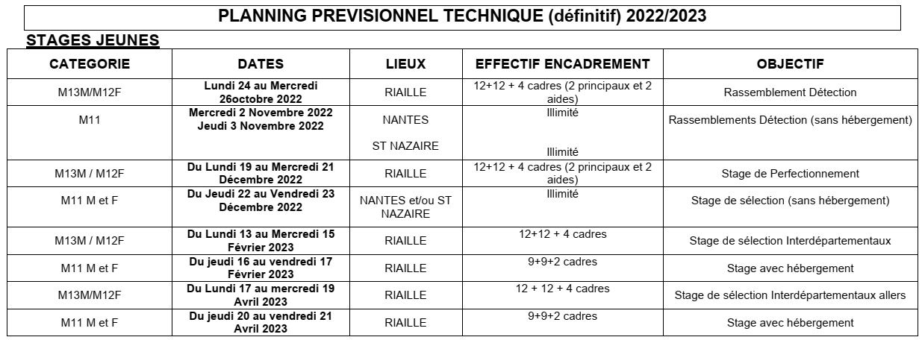
Commission Technique Formation des Jeunes

Slide 15
Commission Technique La formation des cadres Programme

Slide 16
Commission Arbitrage Nelly Girault
Programme formations
Perspectives 2022-2023

Slide 17
Commission Arbitrage Formation Marqueurs
Une formations Marqueur le 15/10 à la MDS
4 autres formations réparties dans l’année
Réalisation d’un Diaporama FDME simplifiée pour le championnat départemental

Slide 18
Commission Arbitrage Formation Arbitres
Une formation théorique 19, 26/11 et 3/12 à la MDS
Validation Pratique sur les matchs Loisirs 44
…………

Slide 19
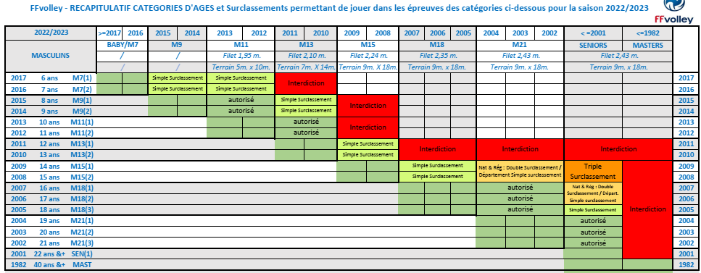
Commission Arbitrage Catégories d’âges

Slide 20
Commission Arbitrage Perspectives 22/23
Mettre en place formation « Volley Assis »
Encadrement rencontres Sourds de Nantes
Formation Arbitres Universitaires
Soutien aux clubs en difficultés DAFA
………….

Slide 21
Projets de développement
Animations secteur scolaire (SMASHY)/Arnaud
Création compétition Beach / Outdoor
Summer Camp 2023 du 4 au 11/07/23 (12 à 17 ans)

Slide 22
Questions diverses

